Slide 1
Mikrocontroller
Systemtechnik B
FS 2018

Slide 2
Ihre Erwartungen und Vorkenntnisse
Was erwarten Sie vom Kurs “Mikrocontroller”?
Wie sind Ihre Vorkenntnisse?
Kurze Vorstellungsrunde
  Programmierkenntnisse
  Embedded Programmierung
  Persönliche Erwartungen an diesen Kurs

Slide 3
Kursübersicht
1 | Kap. 1: Einführung in C
2 | Kap. 2: Mikrocontroller Grundlagen
3 | Kap. 3: Serielle Schnittstelle – Teil 1
4 | Kap. 3: Serielle Schnittstelle – Teil 2
5 | Kap. 3: Serielle Schnittstelle – Teil 3
6 | Kap. 4: Treiber
7 | Kap. 5: Interrupts
 | Ferien
8 | Kap. 6: Timer Teil 1
9 | Kap. 6: Timer Teil 2
10 | Kap. 7: AD-Wandlung, Zwischenprüfung KW18
11 | Kap. 7: AD-Wandlung
12 | Kap. 8: PWM
 | Auffahrt
13 | Kap. 9: FQD, Motorregelung
14 | Kap. 9: Motorregelung
Notes:
Themen, die wir nicht behandeln werden:
Dateisysteme
Netzwerkstack
IT-Sicherheit
Windows
Entwurf von Betriebssystemen

Slide 4
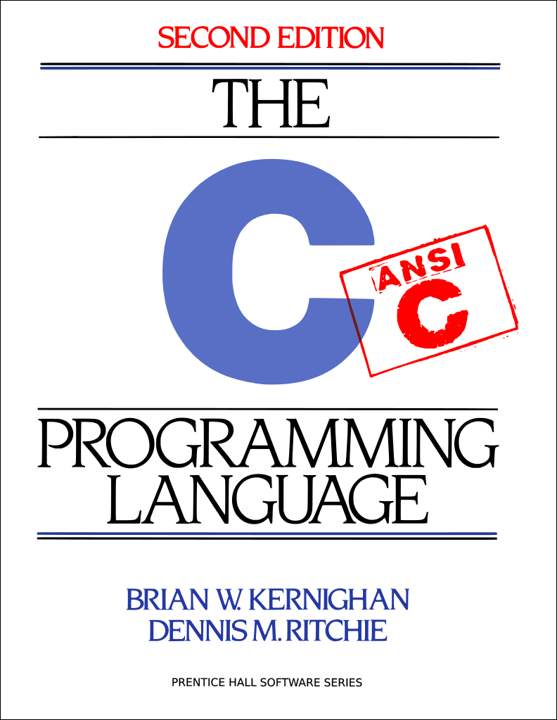
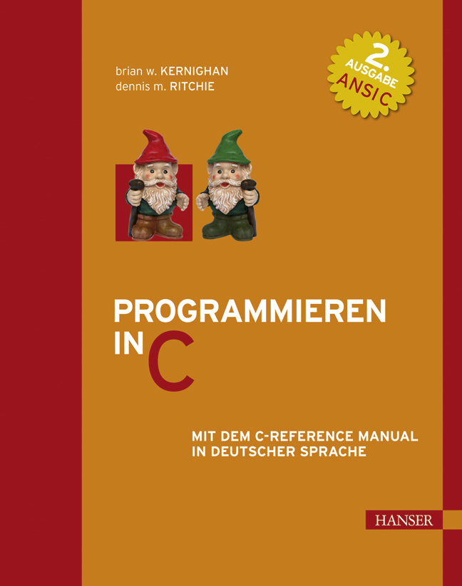
Literatur
D. Ritche, B. W. Kernighan: The C Programming Language
Atmel ATmega16U4 User‘s Guide

Slide 5
Arbeitsmaterialien
Folien und Aufgaben als PDF auf Moodle: http://moodle.ntb.ch
Weitere Unterlagen im NTB Infoportal: http://wiki.ntb.ch/infoportal
Entwicklungsumgebung: Eclipse
Mikrocontroller-Board mit Atmel ATmega16u4

Slide 6
Repetition Informatik-Grundlagen
Binär- und Hexadezimalsystem
Zweierkomplement-Darstellung
Bits & Bytes

Slide 7
Binäres und Hexadezimales Zahlensystem
 | Binär | Dezimal | Hexadezimal
Basis | 2 | 10 | 16
Ziffern | 0, 1 | 0 – 9 | 0 – 9 + A – F
Beispiele | 0 | 0 | 0
 | 1 | 1 | 1
 | 10 | 2 | 2
 | 11 | 3 | 3
 | 100 | 4 | 4
 | 1000 | 8 | 8
 | 1010 | 10 | A
 | 1111 | 15 | F

Slide 8
Zahlendarstellung
Negative Zahlen
  Betrag + Vorzeichen
  Einerkomplement
  Zweierkomplement
Wieso Zweierkomplement?
  Unterscheidung zwischen Vorzeichen und Betrag nicht notwendig
  Dadurch kein zusätzliche Steuerlogik notwendig
  Nur eine Null
Wert | 0's | BuV | 1's | 2's
0000 | 0 | 0 | 0 | 0
0001 | 1 | 1 | 1 | 1
0010 | 2 | 2 | 2 | 2
0011 | 3 | 3 | 3 | 3
0100 | 4 | 4 | 4 | 4
0101 | 5 | 5 | 5 | 5
0110 | 6 | 6 | 6 | 6
0111 | 7 | 7 | 7 | 7
1000 | 8 | -0 | -7 | -8
1001 | 9 | -1 | -6 | -7
1010 | 10 | -2 | -5 | -6
1011 | 11 | -3 | -4 | -5
1100 | 12 | -4 | -3 | -4
1101 | 13 | -5 | -2 | -3
1110 | 14 | -6 | -1 | -2
1111 | 15 | -7 | -0 | -1

Slide 9
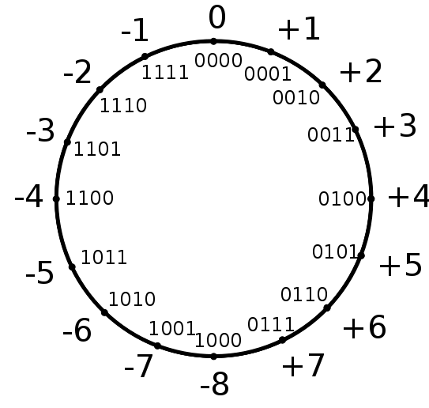
Überlauf

Slide 10
Bits, Nibbles, Bytes & Words
Bit
1010 1010 1010 1010
Nibbl → 4 Bit
Byte → 8 Bit
Word → 8 – 64 Bit

Slide 11
Einführung in die Programmiersprache C
Variablen und Konstanten
Ein- und Ausgabe
Operatoren
Kontrollstrukturen
Funktionen
Arrays
Zeichenketten

Slide 12
Die Programmiersprache C
Imperative (prozedurale) Programmiersprache
Erscheinungsjahr: 1972
Entwickelt von Dennis Ritchie
Eigenschaften:
  Sehr flexibel und leicht portierbar
  Ermöglicht direkte Speicherzugriffe
  Nicht typsicher
Standardisiert: ISO/IEC 9899
Neuste Version: C11 (2011)

Slide 13
Variablen
Deklaration: Namen und Typ festlegen
Definition: Zusätzlich Speicherplatz reservieren
Initialisierung: Zuweisung eines ersten Wertes
Bis C99: Deklaration nur am Anfang eines Blockes!
Beispiele:
1) Deklaration
2) Definition
3) Definition und Initialisierung
extern int i; // 1)
char c; // 2)
float e = 2.7183; // 3)

Slide 14
Basis Datentypen
 | Standard | GCC Linux, x86-32 | GCC Linux, x86-64 | AVR-GCC
char | 1 Byte | 1 Byte | 1 Byte | 1 Byte
short | min. 2 Byte | 2 Byte | 2 Byte | 2 Byte
int | min. 2 Byte | 4 Byte | 4 Byte | 2 Byte
long | min. 4 Byte | 4 Byte | 8 Byte | 4 Byte
long long | min. 8 Byte | 8 Byte | 8 Byte | 8 Byte
size_t | min. 2 Byte | 4 Byte | 8 Byte | 2 Byte
float | - | 4 Byte | 4 Byte | 4 Byte
double | - | 8 Byte | 8 Byte | 4 Byte
void* | - | 4 Byte | 8 Byte | 2 Byte
signed | Vorzeichenbehaftet (Standard)
unsigned | Nicht vorzeichenbehaftet
limits.h

Slide 15
Sichtbarkeit von Variablen
Lokal:
  Deklaration innerhalb von einem Block
  Nur in diesem Block sichtbar
Global:
  Deklaration ausserhalb eines Scopes
  Global sichtbar → Mögliche Kollisionen beim Linken
Modul-sichtbar:
  Deklaration ausserhalb eines Scopes mit dem Schlüsselwort static
  Nur innerhalb des Moduls/der Datei sichtbar

Slide 16
static, volatile, register, extern?
static:
  Bei Variablendeklaration innerhalb einer Funktion:
    feste Speicheradresse
    “Gedächtnis” über Funktionsaufruf hinweg
  Bei Funktionen und Variablen ausserhalb einer Funktion:
    Sichtbarkeit eingeschränkt auf Modul/Datei
volatile:
  Variableninhalt kann sich ausserhalb des normalen Programmflusses ändern
  z.B. durch eine ISR
  Sparsam verwenden!

Slide 17
static, volatile, register, extern?
register:
  Variable in einem Register statt auf dem Stack ablegen
  Nur ein Optimierungshinweis, kann vom Compiler ignoriert werden
  Bei modernem Compiler nicht notwendig
  Kein Zugriff auf die Adresse der Variable möglich!
extern:
  Deklaration einer Variable ohne Definition
  Definition befindet sich in einem anderen Modul
  Es wird kein Speicherplatz reserviert
  Auflösung erst beim Linken

Slide 18
Konstanten
Mittels Präporzessoranweisung
  #define MAX 5
  Zeichenkettenersetzung durch Präprozessor
Mittels const Schlüsselwort
  const double kp = 10.3585;
#define quadrat(x) x*x
int main(int argc, char* argv[]) {
printf ("%d\n", quadrat(2+3));
return 0;
}
Wo liegt hier das Problem?

Slide 19
Boolean
Erst seit C99
Include erforderlich: stdbool.h
bool (_Bool)
Werte: true (1), false (0)

Slide 20
Operatoren
Es gibt unäre, binäre und ternäre Operatoren
Die wichtigsten Operatoren:
Vorzeichen: + -
Arithmetik: + - * / %
Zuweisung: =
In-/Dekrement: ++ --
Vergleich: == != < > <= >=
Logische: ! && ||
Bit: & | ^ ~ << >>
Zugriff: * -> .
Typumwandlung: ()
Speicherallokation: & sizeof

Slide 21
Bitoperatoren
char a = 0x3a;
char b = 0x5b;
char c = 0xc2;
char r;
r = a & b; // (1)
r = a | b; // (2)
r = a ^ b; // (3)
r = ~a; // (4)
r = a << 2; // (5)
r = b >> 2; // (6)
r = c >> 2; // (7)
Notes:
1: 0x1A
2: 0x7B
3: 0x61
4: 0xC5
5: 0xE8
6: 0x16
7: 0xF0

Slide 22
Textausgabe
Funktionen in der C-Standardbibliothek:
  puts
  printf
#include <stdio.h>
int main() {
puts(“Hello, NTB”);
return 0;
}
#include <stdio.h>
int main() {
printf(“%i mal %i ist %s“, 2, 4, “acht”);
return 0;
}

Slide 23
Kontrollstrukturen
if, else if, else
switch
for
while
do
goto

Slide 24
Kontrollstrukturen: if
if(a > 5) a = 0;
if(u > v) puts(u);
else puts(v);
if(c == 'f') {
foo();
}
else if(c == 'b') {
bar();
}
else {
error();
}

Slide 25
Kontrollstrukturen: switch
switch(c) {
case 'f' :
case 'F' :
foo();
break;
case 'b':
case 'B':
bar();
break;
default:
error();
break;
}

Slide 26
Kontrollstrukturen: for
int i;
for(i = 0; i < 8; i++) {
printf(“%i “, i);
}
printf(“\n“);
int i;
for(i = 0; i < 8; ++i) {
printf(“%i “, i);
}
printf(“\n“);
int i;
for(i = 0; i < 8; i += 2) {
printf(“%i “, i);
}
printf(“\n“);
int i;
for(i = 0; i > -8; i--) {
printf(“%i “, i);
}
printf(“\n“);

Slide 27
Kontrollstrukturen: while, do
int i = 0;
while(i < 8) {
printf(“%i “, i++);
}
printf(“\n“);
int i = 0;
while(i < 8) {
printf(“%i “, ++i);
}
printf(“\n“);
int i = 0;
do {
printf(“%i “, i++);
} while(i < 8);
printf(“\n“);
int i = 0;
do {
printf(“%i “, ++i);
} while(i < 8);
printf(“\n“);

Slide 28
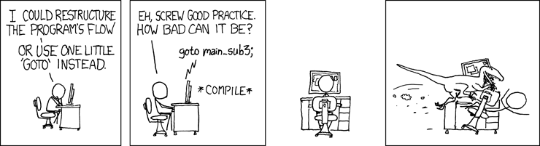
Kontrollstrukturen: goto

Slide 29
Funktionen
Funktionsdefinition:
Funktionsaufruf:
Rückgabewert
Parameterliste
int sum(int a, int b) {
return a + b;
}
Anweisungen
int main(void) {
int s = sum(5, 8);
printf(“sum = %i\n“, s);
}

Slide 30
Arrays
int a[8];
int i;
for(i = 0; i < 8; i++) {
a[i] = i;
}
const unsigned int s = 3;
int a[s] = { 3, 2, 1 };
int i;
for(i = 0; i < s; i++) {
printf(“%i”, a[i]);
}
int a[] = {9, 8, 7};
size_t s = sizeof(a / sizeof(a[0]));
int i;
for(i = 0; i < s; i++) {
printf(“%i”, a[i]);
}
void foo(int a[], size_t l) {
for(i = 0; i < l; i++) {
printf(“%i”, a[i]);
}
}

Slide 31
Zeichenketten
Char-Arrays
Mit Null terminiert
Beispiel:
  char s[] = “Hello, NTB”;
Escape-Sequenzen:
H | e | l | l | o | , |  | N | T | B | \0
\n | 0x0A | New Line
\r | 0x0D | Carriage Return
\t | 0x09 | Tabulator
\0 | 0x00 | Null
\' | 0x27 | Apostroph
\“ | 0x22 | Anführungszeichen
\\ | 0x5C | Backslash

Slide 32
Zeiger (Pointer)
Zeigervariable enthält keinen Wert sondern eine Adresse
int* → Zeiger auf int
&i → Adresse von i
*ptr → Zugriff auf Inhalt
int i = 0;
int* ptr = &i;
i = 5;
*ptr = 7;
 |  | 0x0100
i | 0 | 0x0104
 |  | 0x0108
 |  | 0x010C
ptr | 0x0104 | 0x0110
 |  | 0x0114
 |  | 0x0118

Slide 33
Eclipse
Integrierte Entwicklungsumgebung
Open Source
Projekt Webseite: http://www.eclipse.org
Aktuelle Version 4.7 (Oxygen)

Slide 34
Compiler, Assembler, Linker?
Source code file
Source code file
Source code file
Preprocessor
Preprocessed code
Preprocessed code
Preprocessed code
Compiler
Assembly code
Assembly code
Assembly code
Assembler
Object code
Object code
Object code
Linker
Executable

Slide 35
Mikrocontroller Grundlagen
Aufbau
Peripherie
Programmierung

Slide 36

Atmel/Microchip AVR
8-Bit RISC
Einfacher Aufbau, leicht zu Programmieren
Weit verbreitet
7 verschiedene Typen:
  ATmega bis zu256 kB Spicher, 28-100 Pin
    ATmega16u4 Atmega,USB-Controller, 16kB Flash
  ATxmega sehr leistungsfähig, DMA
  ATtiny sehr klein, wenig Speicher, 6-32 Pin
  AT90USB ATmega mit USB-Controller
  AT90CAN ATmega mit CAN-Controller
  AT90S klassische AVRs, veraltet
  Sondertypen z.B. für Motorsteuerungen

Slide 37
Atmel/Microchip ATmega16u4
135 Instruktionen
32 x 8 GPR (General Purpose Registers)
Max. 16 MHz
16 kB Flash
512 B EEPROM
USB-Controller
Timer/PWM
ADC
USART (RS-232, SPI, I²C)

Slide 38
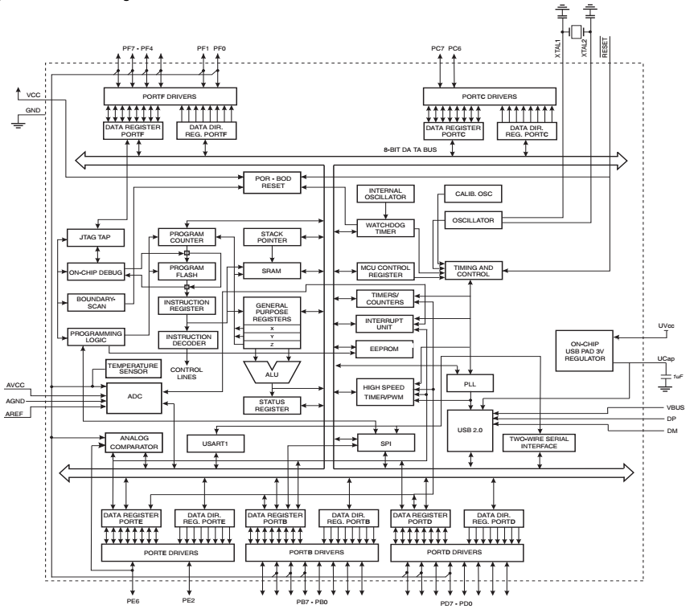
Atmel ATmega16u4

Slide 39
Atmel ATmega16u4
I/Os sind beim AVR in sogenannte Ports aufgeteilt:
  Port B (PB7...PB0): GPIO, Timer, PWM, SPI
  Port C (PC7...PC6): GPIO, Timer, PWM
  Port D (PD7...PD0): GPIO, Timer, Interrupt, I²C, USART
  Port E (PE6, PE2): GPIO, ADC, HWB
  Port F (PF7...PF4,
    PF1…PF0): ADC, JTAG
  → Siehe Manual Seite 5 ff. und 74 ff.

Slide 40
Register
Register
  sind Speicherzellen
  haben eine Adresse
  enthalten Informationen über den Zustand des Prozessors
  Zugriff lesend oder schreibend möglich, abhängig vom Register
  8 Bit
Zuordnung Registernamen ↔ Speicheradresse durch Include File (avr/io.h)

Slide 41
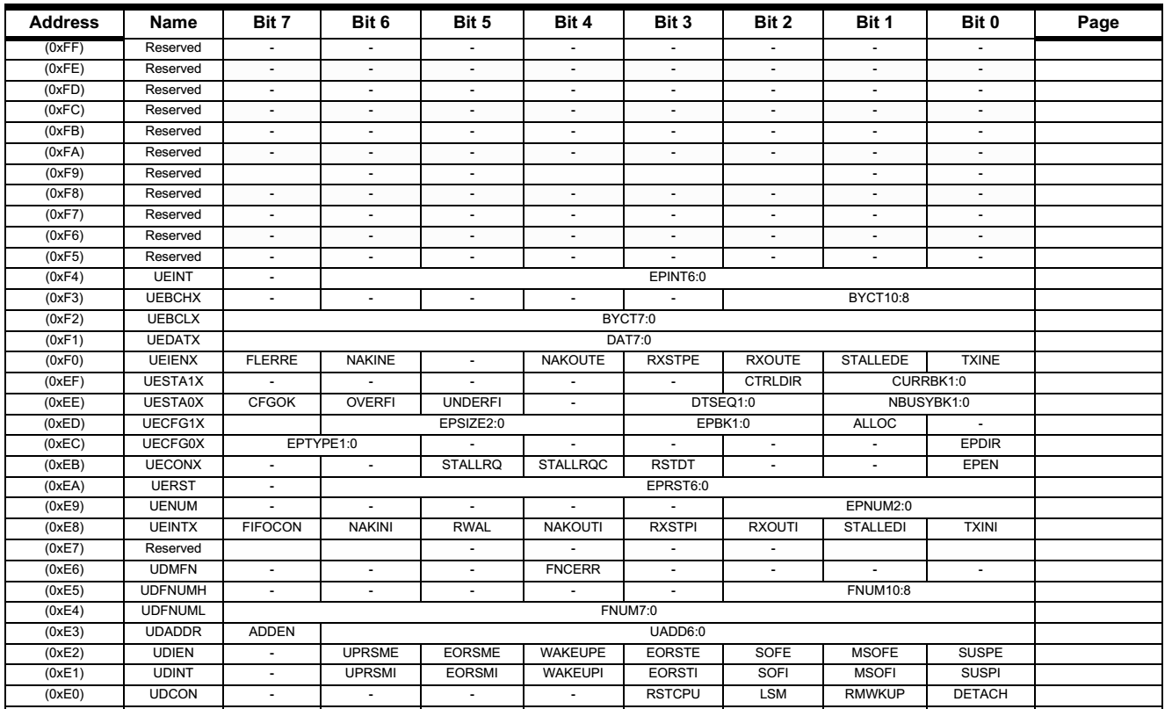
Register des ATmega16u4
Registerübersicht im Manual ab Seite 414:

Slide 42
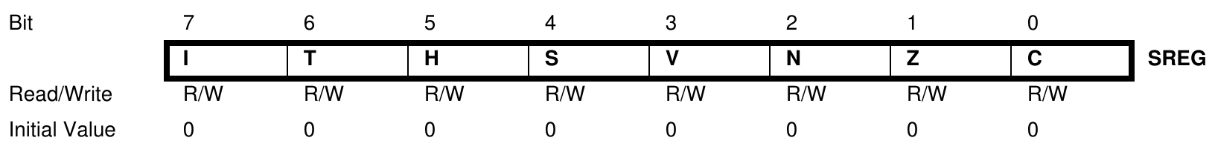
Beispiel Status Register
The Status Register contains information about the result of the most recently executed arithmetic instruction. This information can be used for altering program flow in order to perform conditional operations.
Beschreibung zu jedem Bit des Registers
→ siehe User Manual Seite 10 + 11

Slide 43
Zugriff auf Register
if(SREG == 0) {
/* do something */
}
DDRB = 0x01;
DDRB |= (1 << 2);
DDRB = (1 << 2) | (1 << 4);
DDRB |= (1 << DDA3);
if((SREG & 0x04) != 0) {
/* do something */
}
if((SREG & (1<<2)) != 0) {
/* do something */
}

Slide 44
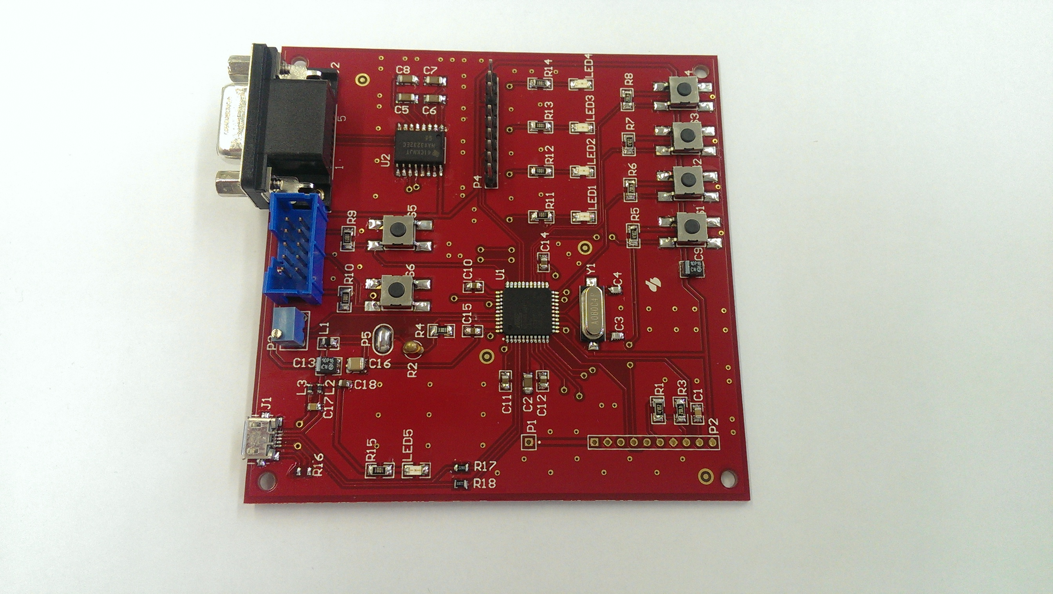
NTB SEA14

Slide 45
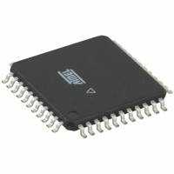
Programm übersetzen für den AVR
Source code file (.c)
Preprocessor
Preprocessed code (.c)
Cross-Compiler
Assembly code (.s)
Assembler
ISP mit
Flip oder
avrdude
über USB
Object code (.o)
Linker
HEX-File (.hex)

Slide 46
Digitale Ein- und Ausgänge (GPIO)
LEDs ansteueren
Taster einlesen

Slide 47
Digitale Ein- und Ausgänge (GPIO)
Zwei Zustände: HIGH und LOW
Ausgang
  Verwendung als Sink oder Source
Eingang:
  Bereich indem Signal als HIGH oder LOW erkannt wird
u
High
Low
t

Slide 48
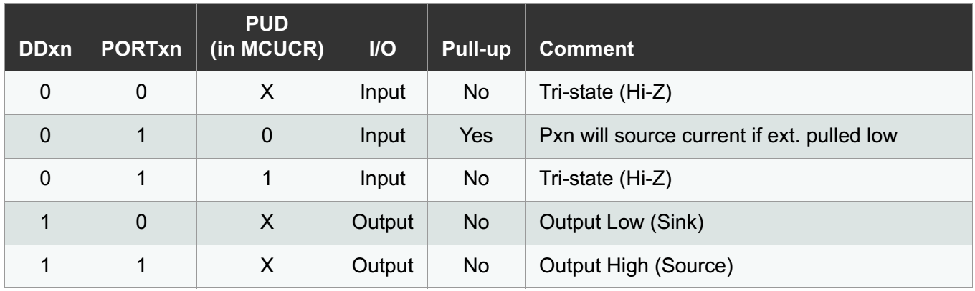
GPIOs am ATmega16u4
User Manual: Kapitel 10 (ab Seite 67)
Register:
  3 Register pro Port (mit je 8 Bit):
    Data Direction Register (DDRx) → Ein- oder Ausgang
    Data Register (PORTx) → Wert für Ausgang
    Input Pin Register (PINx) → Wert bei Eingang

Slide 49
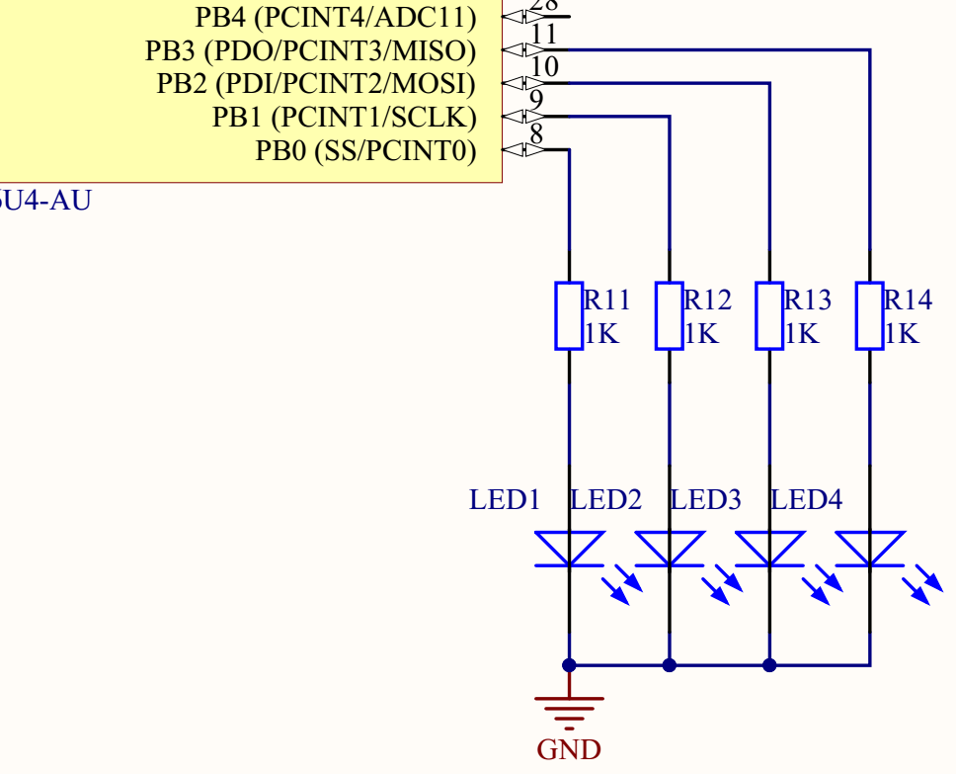
LEDs auf dem SEA14-Board
4 LEDs:
  LED1 → PB0
  LED2 → PB1
  LED3 → PB2
  LED4 → PB3

Slide 50
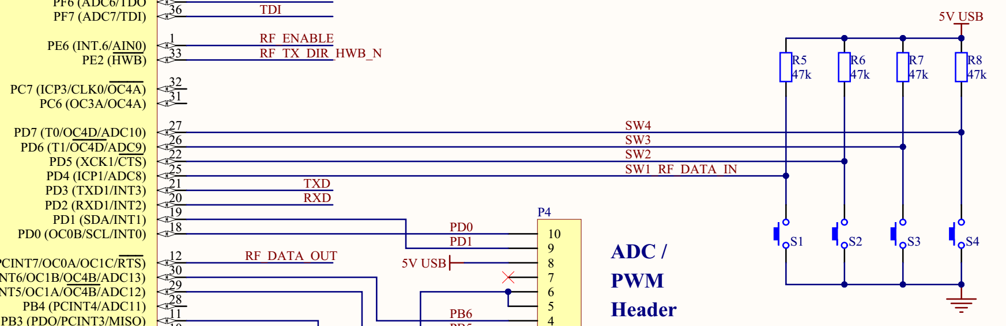
Taster auf dem ExpBoard
4 Taster:
  S1 → PD4
  S2 → PD5
  S3 → PD6
  S4 → PD7

Slide 51
Ein kleines Beispiel
Gesucht ist ein Programm, welches bei gedrückter Taste S1 die LED1 leuchten lässt.
#include <avr/io.h>
int main(){
DDRD &= ~(1<<DDD4); // PD4 als Eingang (S1)
DDRB |= (1<<DDB0); // PB0 als Ausgang (LED1)
while(1) {
if((PIND & (1 << PIND4)) == 0) {
// low -> S1 gedrückt -> LED1 ein
PORTB = PORTB | (1 << PORTB0);
}
else {
// high -> S1 nicht gedrückt -> LED1 aus
PORTB = PORTB & ~(1 << PORTB0);
}
}
return 0;
}

Slide 52
Serielle Schnittstelle
UART, USART, RS-232
Flusskontrolle
Parität

Slide 53
RS-232, UART, USART, Serielle Schnittstelle?
USART: Universal Synchronous/Asynchronous Receiver Transmitter
  Funktionsblock, der das Senden und Empfangen von Daten über eine Datenleitung ermöglicht.
RS-232
  Schnittstellen-Spezifikation (Pegel, Timing, etc.)
Serielle Schnittstelle:
  Schnittstelle mit serieller Datenübertragung → Bits werden nacheinander (Bit für Bit) über eine Leitung übertragen
  z.B. RS-232, RS-485, I2C, SPI, 1-Wire, SATA, USB, CAN, Profibus, etc.

Slide 54
Serielle Datenübertragung
Daten werden Bitweise übertragen (Bit für Bit)
Kommunikationsmodus:
  Simplex-Modus: unidirektional → nur in eine Richtung
  Halb-Duplex-Modus: bidirektional, jedoch nicht gleichzeitig, sondern alternierend
  Full-Duplex-Modus: Daten werden gleichzeitig in beide Richtungen übertragen
Übertragungsmodus
  Synchron: Sender und Empfänger haben den selben Takt
  Asynchron: Daten werden in unregelmässigen Abständen
  übertragen → Synchronisation notwendig

Slide 55
Asynchrone Übertragung
Datenstrom wird zu einem beliebigen Zeitpunkt erzeugt
Dadurch sind Synchronisationsinformationen notwendig
  Rahmen aus Start-Bit und Stopp-Bit
Baudrate bzw. Bitrate muss bekannt sein
Typische Bitraten:
Bitrate | Bitdauer
50 bit/s | 20.0 ms
110 bit/s | 9.09 ms
150 bit/s | 6.67 ms
300 bit/s | 3.33 ms
1200 bit/s | 833 µs
2400 bit/s | 417 µs
4800 bit/s | 208 µs
Bitrate | Bitdauer
9600 bit/s | 104 µs
19200 bit/s | 52.1 µs
38400 bit/s | 26.0 µs
57600 bit/s | 17.4 µs
115200 bit/s | 8.68 µs
230400 bit/s | 4.34 µs
460800 bit/s | 2.17 µs

Slide 56
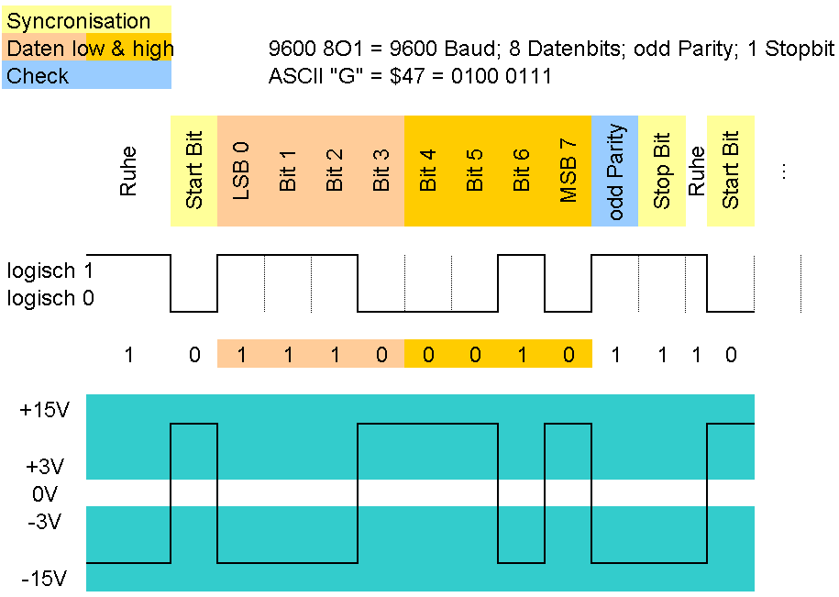
Asynchrone Übertragung
Public Domain, Wikimedia Commons, Benutzer Gerald.deppe
Notes:
Der asynchrone serielle Datenstrom, wie ihn ein sog. CMOS-UART erzeugt (logisch 0 und 1). Das untere Diagramm zeigt die dazu invertierten Spannungspegel auf der RS-232-Schnittstelle.

Slide 57
RS-232
Übertragung erfolgt in Wörtern (Datenrahmen)
  1 Wort besteht aus 5 – 9 Bit und kodiert ein Zeichen
RS-232 arbeitet bitseriell mit je einer Datenleitung für beide Übertragungsrichtungen
Datenübertragung ist asynchron
Binäre Spannungsschnittstelle mit negativer Logik:
  Datenleitungen:
    -3 und -15 V → logisch Eins
    +3 und +15 V → logisch Null
  Steuerleitungen:
    +3 bis +15 V → aktiv
    -3 bis -15 V → inaktiv

Slide 58
RS-232
Datenflusssteuerung über Steuerleitungen oder in Software
Stecker:
  Empfohlen gemäss Standard: 25 poliger D-Sub Stecker
  Üblich: 9 poliger D-Sub Stecker → DE-9
  Zum Teil auch: Modular 8P8C (RJ-45)
Standard legt keine Übertragungsraten fest, üblich sind die auf Folie 50 abgedruckten
Standard legt kein Paritätsverfahren fest

Slide 59


RS-232
Leitung | Name | Beschreibung | Richtung | Pin
TxD | Transmit Data | Leitung für ausgehende Daten | DTE → DCE | 3
RxD | Receive Data | Leitung für eingehende Daten | DTE ← DCE | 2
RTS | Request to Send | DTE sendebereit | DTE → DCE | 7
CTS | Clear to Send | Sendeerlaubnis | DTE ← DCE | 8
DSR | Data Set Ready | DCE Einsatzbereit | DTE ← DCE | 6
GND | Ground | Signalmasse |  | 5
DCD | Data Carrier Detect | Eingehende Daten erkannt | DTE ← DCE | 1
DTR | Data Terminal Ready | DTE Einsatzbereit | DTE → DCE | 4
RI | Ring Indicator | Wird nicht mehr verwendet | DTE ← DCE | 9
DTE: Data Terminal Equipment (Rechner)
DCE: Data Circuit Terminal Equipment (Modem, Peripherie)
Signalbezeichnungen sind immer aus Sicht des DTE!

Slide 60
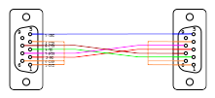
Nullmodem-Kabel

Slide 61
Datenflusssteuerung (Data Flow Control)
Ziel: möglichst kontinuierliche Datenübermittlung ohne Datenverlust
→ Datenüberlauf beim Empfänger verhindern
Über Steuerleitungen
  RTS/CTS
Durch Steuerzeichen
  XON/XOFF über Datenleitungen

Slide 62
Paritätsbit
Möglichkeit um Übertragungsfehler zu erkennen
Parität bezeichnet die Anzahl der mit 1 belegten Bits eines Wortes
  Even (gerade)
  Odd (ungerade)
Mit einem Paritätsbit ist nur eine ungerade Anzahl von Bitfehlern erkennbar
Nur Fehlererkennung, keine Fehlerkorrektur möglich

Slide 63
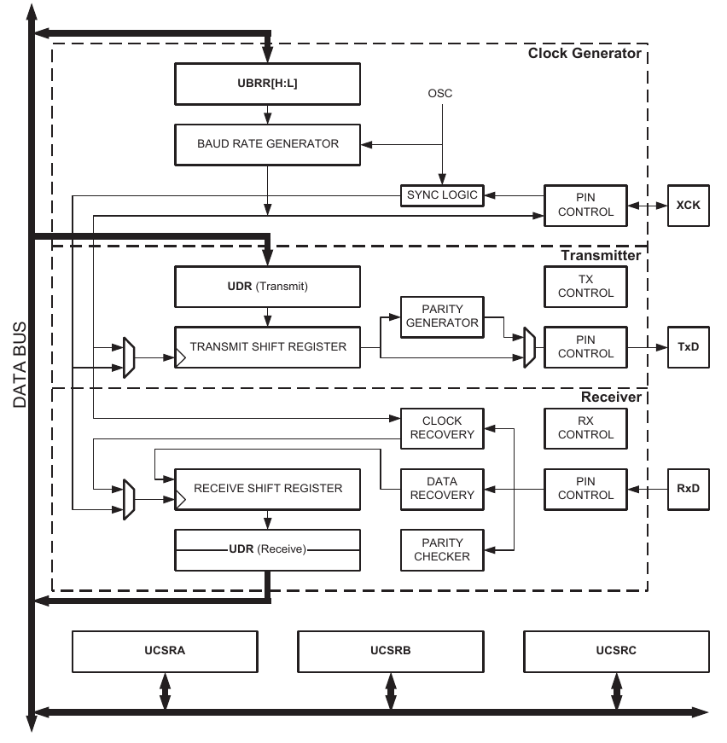
USART-Module im AT90USB1287
3 USART
Manual Kapitel 18
(ab Seite 181)
Wichtige Register:
  CLKPR S. 47
  UBRRn S. 202
  UCSRnA S. 199
  UCSRnB S. 200
  UCSRnC S. 201
  UDRn S. 198

Slide 64
Beispielprogramm
#include <avr/io.h>
#include <avr/power.h>
int main(void) {
clock_prescale_set(clock_div_1); // set the system clock prescaler
UBRR1 = 51; // set baud rate to 9600 (for fosc = 8 MHz)
UCSR1B |= 1 << TXEN1; // Enable Transmitter only
UCSR1C |= (1<<UCSZ11) | (1<<UCSZ10); // 1 stop and 8 data bits
UDR1 = 'x'; // write a character to the data register
while((UCSR1A & (1 << UDRE1)) == 0); // wait !!!
UDR1 = 'y'; // write another character to the data register
return 0;
}

Slide 65
Treiber
Code modularisieren, wiederverwenden und testen

Slide 66
Definition und Deklaration von Funktionen
int double_val(int i) {
return i * 2;
}
int main(void) {
int res;
res = double_val(5);
return 0;
}
int double_val(int i);
int main(void) {
int res;
res = double_val(5);
return 0;
}
int double_val(int i) {
return i * 2;
}

Slide 67
Programm übersetzen: mehrere C-Dateien
Source code file (.c)
Source code file (.c)
Source code file (.c)
Preprocessor
Preprocessed code (.c)
Preprocessed code (.c)
Preprocessed code (.c)
Cross-Compiler
Assembly code (.s)
Assembly code (.s)
Assembly code (.s)
Assembler
ISP mit
Flip oder
avrdude
über USB
Object code (.o)
Object code (.o)
Object code (.o)
Linker
1...n
HEX-File (.hex)

Slide 68
Header Files
Dateiendung .h
Enthalten Deklarationen und Präprozessor-Makros
Werden durch die Präprozessoranweisung #include eingebunden
→ Dateiinhalt wird an dieser Stelle in die Datei eingefügt
Was passiert, wenn zwei Mal dieselbe Datei inkludiert wird?
→ Lösung mittels sogenannter Include guards
#ifndef FOO_H
#define FOO_H
int foo(int f);
void bar(void);
#endif /* FOO_H */

Slide 69
Programm übersetzen: mehrere C- & H-Dateien
Source code file (.c)
Header file (.h)
Source code file (.c)
Header file (.h)
Source code file (.c)
Header file (.h)
Preprocessor
Preprocessed code (.c)
Preprocessed code (.c)
Preprocessed code (.c)
Cross-Compiler
Assembly code (.s)
Assembly code (.s)
Assembly code (.s)
Assembler
ISP mit
Flip oder
avrdude
über USB
Object code (.o)
Object code (.o)
Object code (.o)
Linker
HEX-File (.hex)

Slide 70
Programm übersetzen: mit statischer Bibliothek
Source code file (.c)
Header file (.h)
Source code file (.c)
Header file (.h)
Source code file (.c)
Header file (.h)
Source code file (.c)
Header file (.h)
Source code file (.c)
Header file (.h)
Source code file (.c)
Header file (.h)
Preprocessed code (.c)
Preprocessed code (.c)
Preprocessed code (.c)
Preprocessed code (.c)
Preprocessed code (.c)
Preprocessed code (.c)
Assembly code (.s)
Assembly code (.s)
Assembly code (.s)
Assembly code (.s)
Assembly code (.s)
Assembly code (.s)
Object code (.o)
Object code (.o)
Object code (.o)
Object code (.o)
Object code (.o)
Object code (.o)
Static Library (.a)
Preprocessor
Cross-Compiler
HEX-File (.hex)
Assembler
Linker

Slide 71
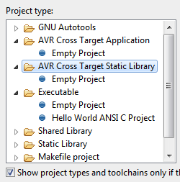
Eclipse-Workspace Organisation
1 Projekt für Bibliothek:
  mmeavr → AVR-Static-Library
je 1 Projekt für Testprogramm:
  LedTest → AVR-Application
  ButtonTest → AVR-Application
je 1 Projekt für jede Aufgabe:
  A3-1 → AVR-Application
  A3-2 → AVR-Application

Slide 72
MME-AVR-Bibliothek
Getrennte Header-Dateien für jede Funktionseinheit:
  led.h
  button.h
  joystick.h
  uart.h
Funktionsnamen beginnen immer mit dem Namen der Funktionseinheit, z.B.:
  void led_init(int8_t led);
  void led_set(int8_t led, int8_t value);
  int8_t uart_init_96008N1(void);

Slide 73
Interrupts

Slide 74
Interrupts: Begriffe
Interrupt: vorübergehende Unterbrechung des laufenden Programms
Das auslösende Ereignis wird als Interrupt Request (IRQ) bezeichnet
Nach einem IRQ wird die Interrupt Service Routine (ISR) ausgeführt.

Slide 75
Interrupts: zeitlicher Ablauf
Interrupt
Response
Time
Interrupt
Return
Time
ISR
Program loop
t
IRQ
Notes:
AVR:
Interrupt Response Time → min. 5 clock cycles
Interrupt Return Time → 5 clock cycles

Slide 76
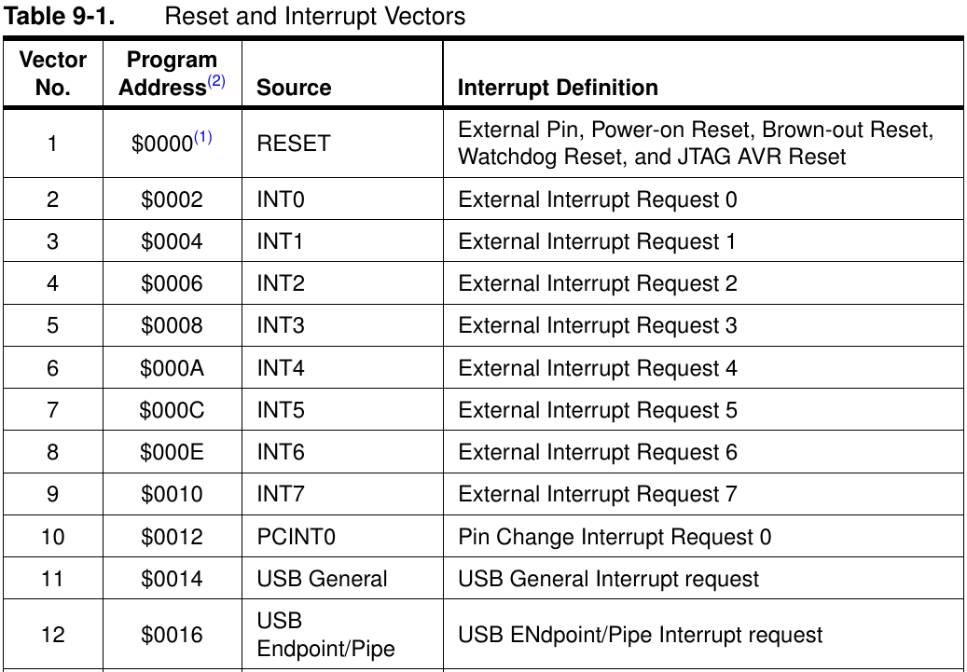
Interrupt Vektoren vom AT90USB1287
Manual:
Kapitel 9,
Seite 68ff

Slide 77
Interrupt Service Routine
Definition mit Hilfe des Präprozessormakros ISR
  Interrupt-Name + Suffix “_vect”
Beispiel:
Zusätzliche Header-Datei notwendig:
#include <avr/interrupt.h>
ISR(INT5_vect) {
// do something
}

Slide 78
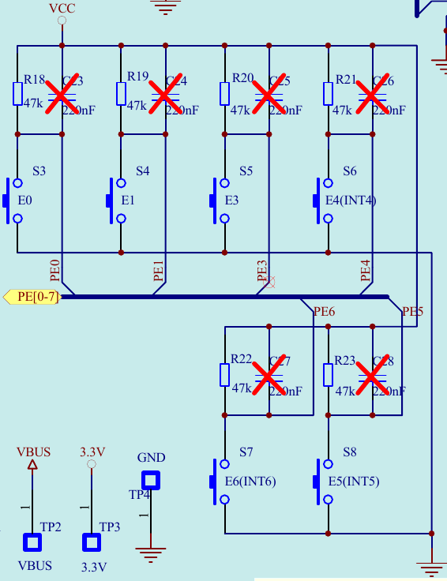
Einfaches Beispiel
Aufgabe:
LED soll leuchten wenn Knopf gedrückt wird
Bisher gelöst mittels Polling
(siehe Folie 46)
Wie sieht Lösung mit externem Interrupt aus?
  Interrupt konfigurieren
  Interrupt aktivieren
  Interrupt-Verarbeitung aktivieren
  ISR erstellen

Slide 79
Einfaches Beispiel
Externe Interrupts am AT90USB1287:
  Manual Kapitel 11, Seite 94ff
  8 Externe Interrupts (INT0..7)
  Die wichtigsten Register:
    External Interrupt Control Register A/B (EICRA/EICRB)
      Konfigurieren (Low Level, Any Edge, Falling Edge, Rising Edge)
    External Interrupt Mask Register (EIMSK)
      Pin Interrupt aktivieren
Interrupt-Verarbeitung aktivieren:
  Global Interrupt Enable (I-Bit) im Status-Register
  Manual Kapitel 4.4 auf Seite 12

Slide 80
Einfaches Beispiel
int main(void) {
button_init(5);
led_init(0);
while(1) {
if(button_pressed(5))
led_on(0);
else
led_off(0);
}
return 0;
}
ISR(INT5_vect) {
if(button_pressed(5))
led_on(0);
else
led_off(0);
}
int main(void) {
button_init(5);
led_init(0);
EICRB |= 1 << ISC50; // A
EIMSK |= 1 << INT5; // B
SREG |= 0x80; // C
while(1);
return 0;
}
Notes:
Includes fehlen!
A: Reagiert auf jede Flanke
B: Interrupt 5 aktivieren
C: Interrupts global aktivieren
D: Endlosschleife

Slide 81
FQD
Vierflankenauswertung von Inkrementalgebern

Slide 82
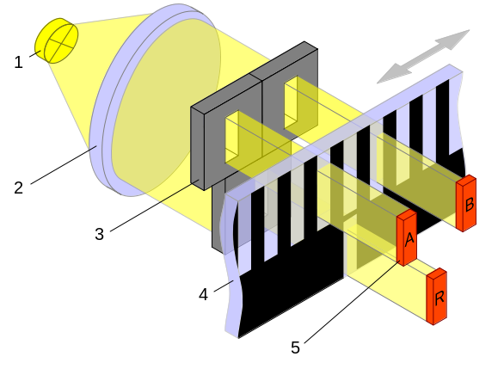
Inkrementalgeber
Sensoren zur Erfassung von Positions- oder Winkeländerungen
Funktionsweise:
  Schleifkontakte
  Photoelektrische Abtastung
  Magnetische Abtastung
Inkrementalgeber liefern keine absolute Position!
→ Referenzieren notwendig
In der Antriebstechnik häufig einfach Encoder genannt
CC BY-SA, Wikimedia Commons, Benutzer MatthiasDD

Slide 83
Signalauswertung
A
B
t
CCW
CW

Slide 84
Timer

Slide 85
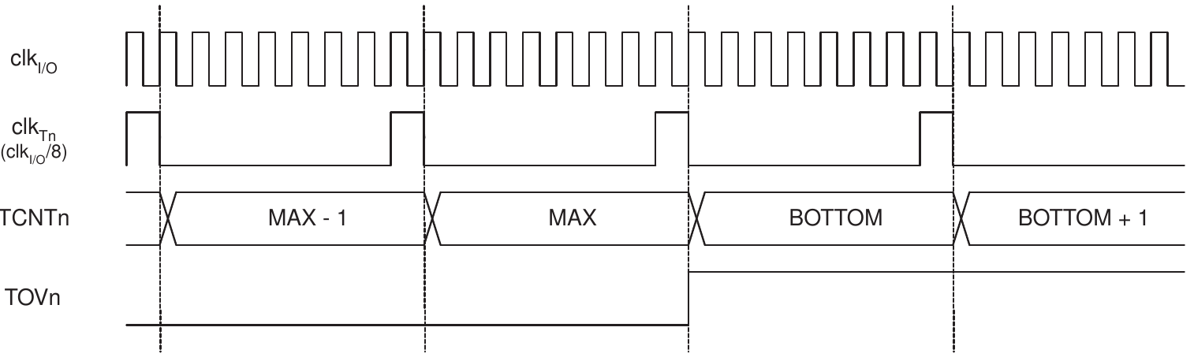
Grundlagen
Zähler (TCNT) wird in definiertem Takt erhöht
Bei einem gewissen (vorkonfigurierbaren) Wert wird ein Interrupt ausgelöst
Erreicht der Zähler den Maximal-Wert (MAX), beginnt er wieder von vorne (bei BOTTOM)

Slide 86
Timer im AT90USB1287
Der AT90USB1287 hat vier Timer
  Timer 0 und Timer 2 → 8 Bit (Kapitel 13, ab Seite 100)
  Timer 1 und Timer 3 → 16 Bit (Kapitel 14, ab Seite 117)
Die wichtigsten Register:
  Zählregister TCNTn
  Vergleichsregister OCRnA und OCRnB
  Timer Interrupt Mask Register TIMSKn
  Timer Control Register TCCRnA und TCCRnB
  n → Timer Nummer (0..3)

Slide 87
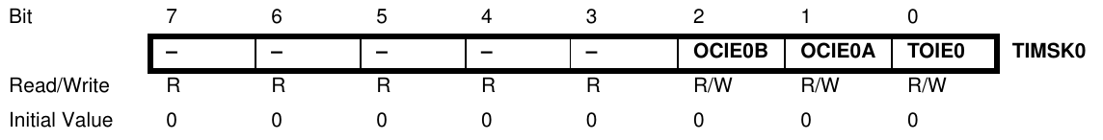
Timer Interrupts
Folgende Bedingungen können einen Interrupt auslösen:
  Das Zählregister TCNTn läuft über nach dem Wert
    255 bei 8 Bit Counter
    65535 bei 16 Bit Counter
  Der Zähler TCNTn erreicht den gleichen Wert wie das Register OCRnA
  Der Zähler TCNTn erreicht den gleichen Wert wie das Register OCRnB
Konfiguration über das TIMSKn Register, z.B. TIMSK0:
Manual
S. 115

Slide 88
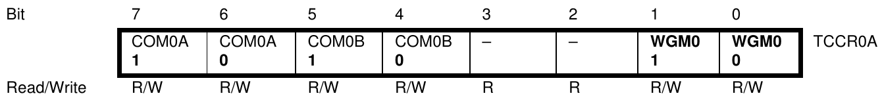
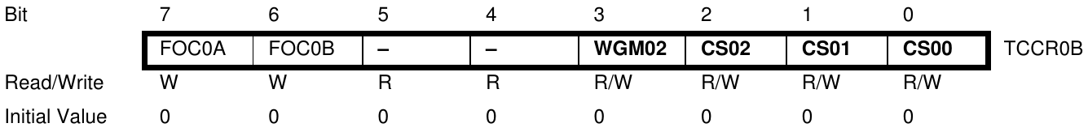
Timer/Counter Kontrolregister
Die Kontrolregister TCCRnA und TCCRnB steuern das Verhalten des Timers
Viele Einstellmöglichkeiten, vorläufig nur der Timermode wichtig
Beispiel (Timer 0):

Slide 89
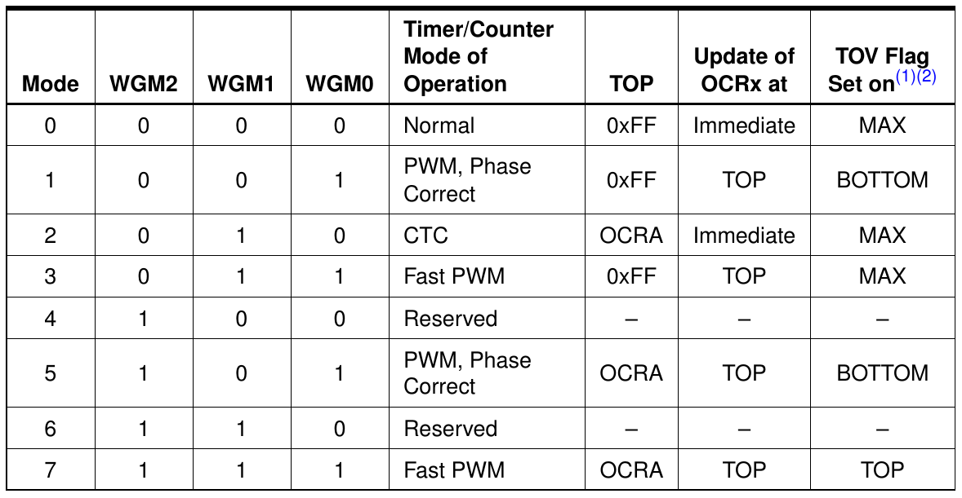
Timer/Counter Kontrolregister: WGMnx
Timer/Counter Mode
  CTC-Mode (Clear Timer on Compare Match)

Slide 90
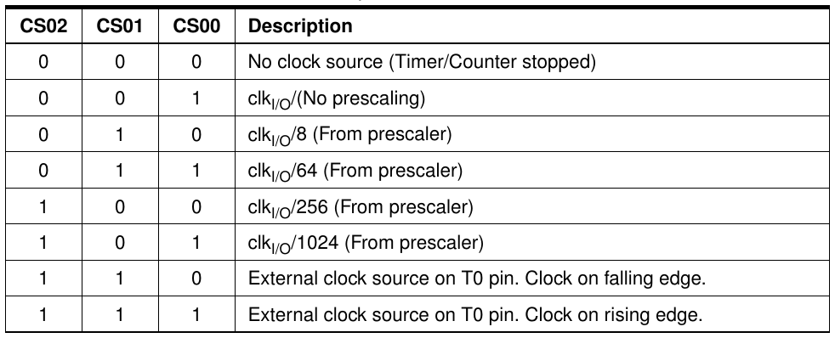
Timer/Counter Kontrolregister: CSnx
Clock für Counter

Slide 91
Beispiel
Aufgabe: LED soll im Sekundentakt blinken, Realisierung mit Timer 0 (8 Bit Timer)
Annahme: f = 1 MHz
Fragen:
  Wie soll der Timer-Clock gewählt werden?
  Bei welchem Wert soll ein Interrupt generiert werden?

Slide 92
Beispiel: Lösungsvariante A
Timer-Clock: clkI/O / 1024 → 101b
Interrupt bei Überlauf (255)
LED toggeln bei jedem vierten Interrupt
→ 4.4% Fehler

Slide 93
Beispiel: Lösungsvariante B
Timer-Clock: clkI/O / 256 → 100b
Interrupt bei 39 → OCR0A verwenden
LED toggeln bei jedem hundertsten Interrupt
→ 0.16% Fehler

Slide 94
Beispiel: Lösungsvariante B
int8_t led_is_on = 0;
int8_t counter = 0;
ISR(TIMER0_COMPA_vect) {
counter++;
if(counter == 100) {
if(led_is_on) {
led_off(0);
led_is_on = 0;
}
else {
led_on(0);
led_is_on = 1;
}
counter = 0;
}
}
int main(void){
led_init(0);
TCCR0B = 0x00;
TCCR0A = 0x00;
TCNT0 = 0;
TCCR0A |= 0x2;
OCR0A = 39;
TIMSK0 |= (1 << OCIE0A);
SREG |= 0x80;
TCCR0B |= 0x04;
while(1) { }
return 0;
}

Slide 95
PWM

Slide 96
Pulsbreitenmodulation (PWM)
Modulation des Tastgrades eines Rechteckpulses bei konstanter Frequenz
Tastgrad (engl. duty cycle):
  Verhältnis von High Time th zur Periodenzeit T
  Wertebereich: 0 ≤ D ≤ 1
th
T

Slide 97
PWM Signale erzeugen im AT90USB1287
Mit Timer/Counter 1 und Timer/Counter 3
Output Compare Pin als Output für PWM-Signal
Fast PWM Mode (Mode 14)
  Erklärung im Abschnitt 14.8.3 auf Seite 130ff
  ICRx Register → TOP → Period
  OCRxA Register → Compare Match → High Time
  PWM-Frequenz:
Achtung: ICRx und OCRxA sind 16 Bit Register!

Slide 98
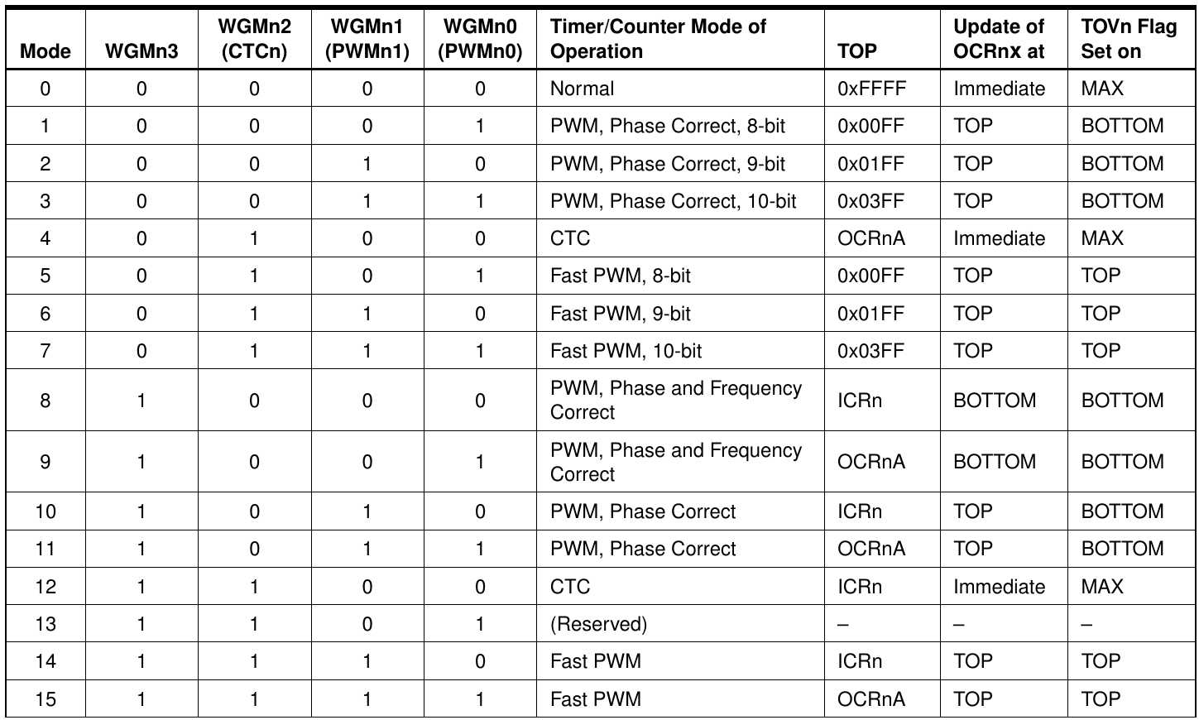
Mode of Operation

Slide 99
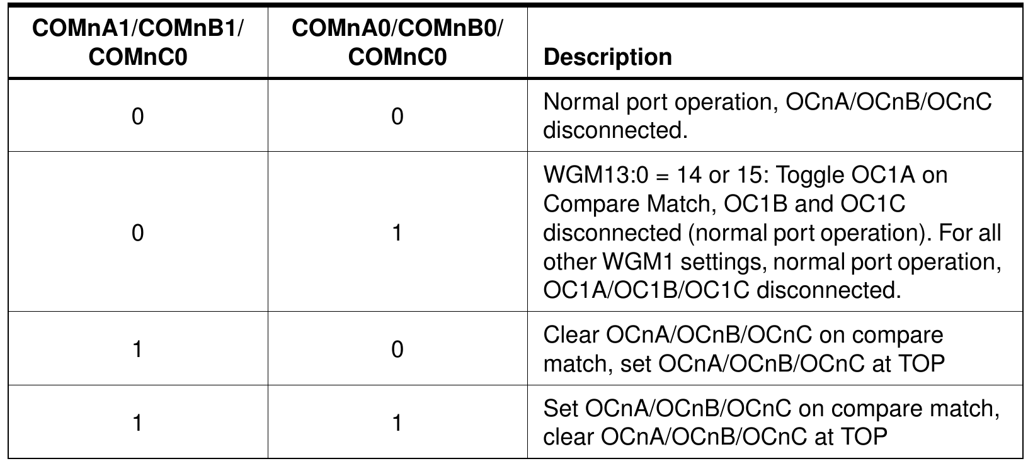
Compare Output

Slide 100
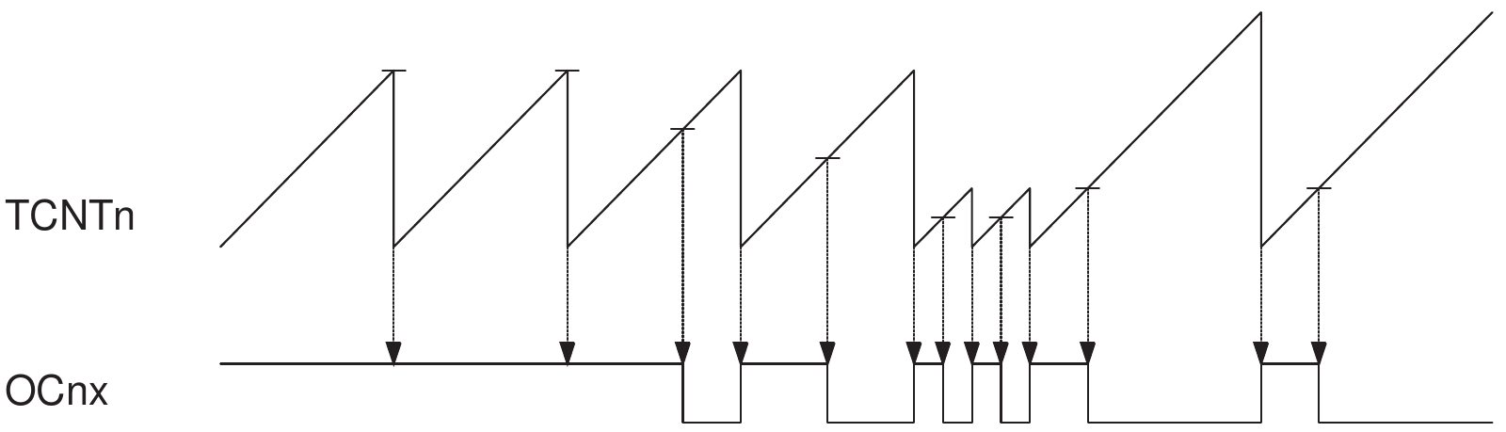
Fast Mode PWM Signal Erzeugung

Slide 101
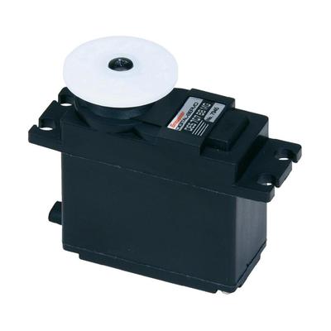
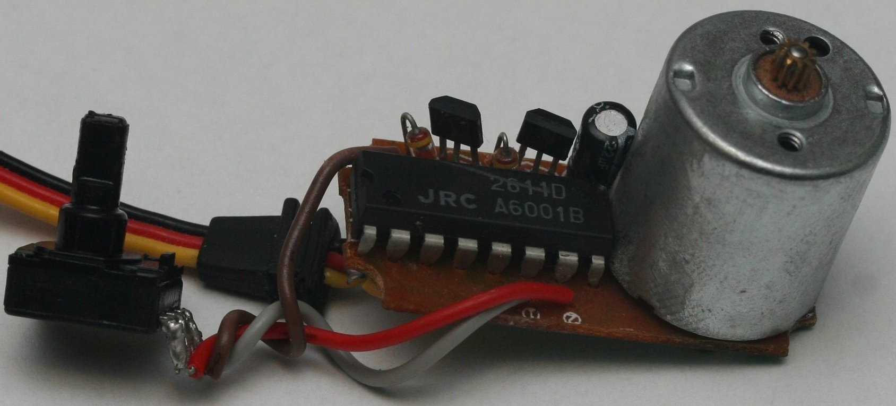
Modellbauservo
Kompakter, positionsgeregelter Antrieb für den Modellbau
Anschluss:
  GND (braun oder schwarz)
  VCC (Rot)
  Sollwert (Orange, weiss oder gelb)
Sollwertvorgabe: PWM Signal
  Periodenzeit T = 20 ms
  High Time th = 1 bis 2 ms

Slide 102
Ansteuerung DC-Motor

Slide 103
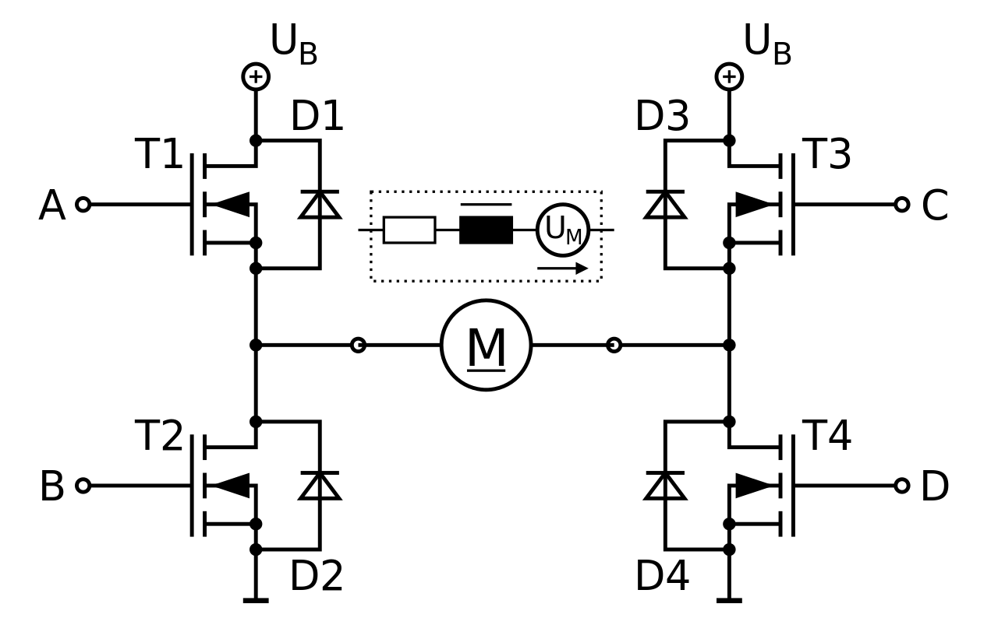
H-Brücke

Slide 104
Ansteuerung der H-Brücke
Zwei Methoden:
  Vorzeichen/Betragsansteuerung (Sign/Magnitude Control)
  Gegenphasen-Ansteuerung (Locked Anti-Phase Control)
PWMA
PWMB

Slide 105
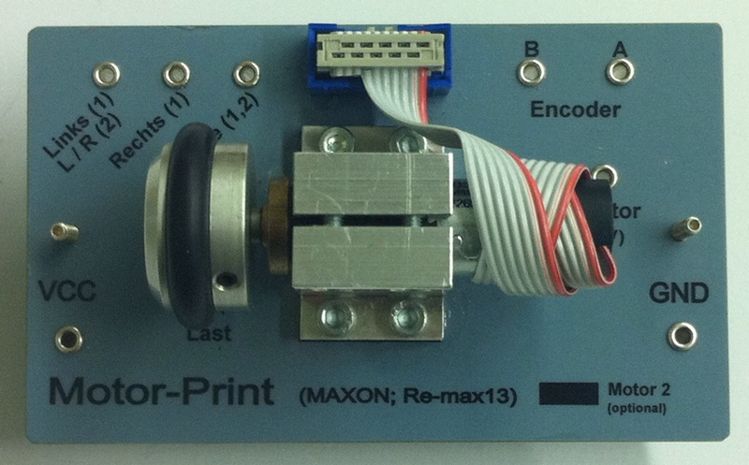
DC-Motor für Experimentiersystem
Maxon RE-max13 mit
  Planetengetriebe
  Inkrementalencoder
  Anschlüsse:
    PWMA, PWMB
    Mode
    Encoder Kanal A und B
    Versorgungsspannung
    H-Brücke
http://wiki.ntb.ch/infoportal/embedded_systems/experimentiersystem/maxon_re-max13

Slide 106
Analoge Eingänge (ADC)

Slide 107
Grundlagen
Analog-Digital-Wandler (Analog-to-Digital-Converter)
  Bauteil oder Modul zur Umsetzung analoger Eingangssignale in einen Datenstrom
  Es gibt verschiedene Verfahren zur Realisierung:
    Stufenweise Umsetzer (Zählverfahren)
    Rückgekoppelter Umsetzer
    Flash Umsetzer
Wichtige Kenngrössen:
  Abtastrate
  Auflösung
  Nullpunksfehler, Verstärkungsfehler, Latenzzeit, etc.

Slide 108
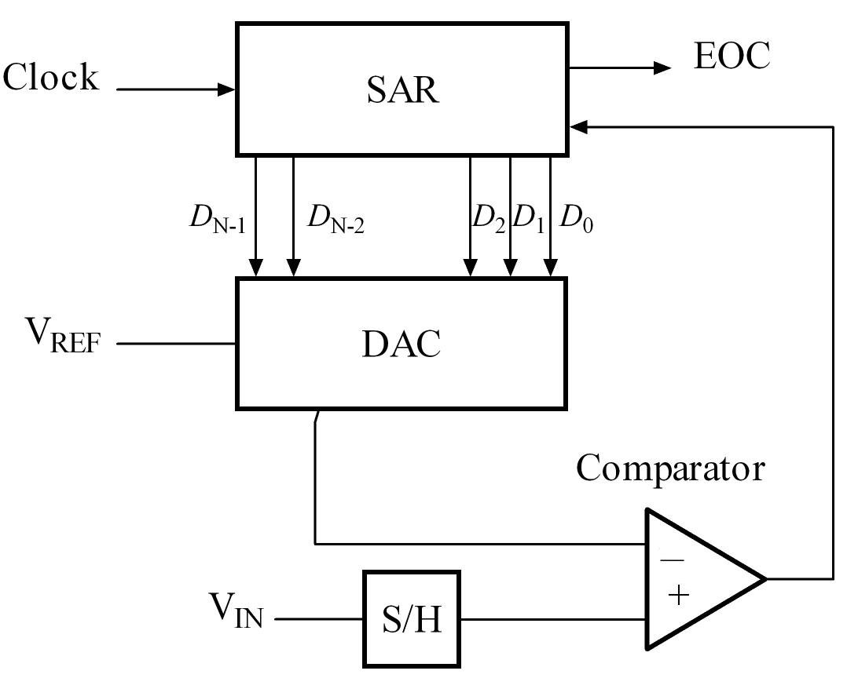
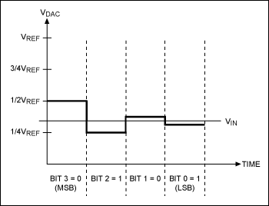
ADC im AT90USB1287
8 Kanäle
10 Bit Auflösung
15 kS/s bei voller Auflösung
Wägeverfahren:
  DAC für Vergleichswert
  SAR: Successive
  approximation register
  Zuerst alle Bits 0
  Bit für Bit testweise auf 1,
  beginnend bei MSB

Slide 109
ADC im AT90USB1287

Slide 110
ADC im AT90USB1287
Referenzspannung:
  Interne Referenz: 2.56 V
  Externe Referenz: AVCC oder AREF
Verfügbare Register:
  ADMUX → Kanal und Referenz wählen
  ADCSRA, ADCSRB → Kontroll- und Konfigurationsregister
  ADC → Konvertierter Wert (16 Bit Register)
  DIDR0 → Digitale Eingangspuffer deaktivieren

Slide 111
ADC im AT90USB1287
ADC-Prescaler:
  50 – 200 kHz für volle Auflösung im Low Speed Mode
  Schneller möglich (High Speed Mode), jedoch erhöhter Stromverbrauch
  Bei 8 MHz → Prescaler 64 → 125 kHz
Conversion Mode/Trigger Source
  Single Conversion Mode
  Auto Trigger Mode
    Free Running Mode
    External IRQ0
    Timer0 (Compare Match, Overflow)
    Timer1 (Compare Match, Overflow, Capture Event)

Slide 112
Beispiel Implementierung
int8_t adc_init(int8_t channel) {
if(channel < 0 || channel > 7) return -1;
ADMUX = channel;
ADMUX |= (1 << REFS1) | (1 << REFS0);
ADCSRA = 0;
ADCSRA |= (1 << ADEN);
ADCSRA |= (1 << ADPS2) | (1 << ADPS1);
ADCSRB = 0;
DIDR0 = 1 << channel;
}
uint16_t adc_read(void) {
ADCSRA |= (1 << ADSC);
while(!(ADCSRA & (1 << ADIF)));
return (uint16_t)ADCL + (uint16_t)(ADCH << 8);
}

Slide 113
Prüfungstermin:
Freitag, 6. Februar 2015, 13:15 Uhr

